Slide 1

PM04-FO0001
V2
REVUE DE DIRECTION 2023

Slide 2
Étaient présents :
Khadidiatou Diop Nakoulima, Présidente
Lauriane Le Flour, Directrice des Opérations
Kouna Niang Sambe, Responsable des Ressources Humaines
Yacine Diop Niakh, Assistante Qualité

Slide 3
I. Etat d’avancement des actions décidées à l’issue des revues de directionS précédenteS
PM02-FO0004
V1

Slide 4
RAPPEL DES ACTIONS PLANIFIEES (2021)
HISTORIQUE REVUE DE DIRECTION 2021
14 actions planifiées;
12 actions réalisées;
02 actions annulées

Slide 5
Etat d’avancement des actions décidées à l’issue des revues de direction précédente
Action | Etat d’avancement | Cause
Mise en place de patients et appels mystères (en cours) | Fait pour la RD 2022
Mettre en place le logiciel médical | Fait
Trouver un prestataire IT ou recruter une ressource pour la maintenance (en cours) | Fait pour la RD 2022
Trouver un prestataire plomberie (contrat de maintenance) | Fait pour la RD 2022
Honoraires : faire un récapitulatif aux médecins chaque fin de semestre | Action annulée | Décision RD 2022
Faire un suivi rigoureux du petit matériel de consultation, notamment en pédiatrie au plateau | Fait pour la RD 2022
Contrôle plus régulier du matériel dans les chambres | Fait pour la RD 2022
Changer la méthode d’analyse des enquêtes de satisfaction post-hospitalisation | Fait pour la RD 2022

Slide 6
Etat d’avancement des actions décidées à l’issue des revues de direction précédente
Action | Etat d’avancement | Cause
Informatiser les tickets des patients pour la caisse | Action annulée | Décision RD 2022
Réviser le MO opératoire et de gestion des sous-stocks (en cours) | Fait pour la RD 2022
Revoir le mode de décaissement pour la prise en charge rapide de maintenance des matériels dans les chambres ; | Fait pour la RD 2022
Former les secrétaires sur la prise en main et l’utilisation des logiciels | Fait pour la RD 2022
Faire un suivi plus rapproché des plans d’action avec les pilotes de processus (prévu pour juin 2021) | Fait pour la RD 2022
Trouver un nouveau prestataire pour la maintenance de la vidéo surveillance | Fait pour la RD 2022

Slide 7
RAPPEL DES ACTIONS PLANIFIEES (2022)
HISTORIQUE REVUE DE DIRECTION 2022
14 actions planifiées;
09 actions réalisées;
81,8%
02 actions en cours; 03 actions non annulées

Slide 8
Etat d’avancement des actions décidées à l’issue des revues de direction précédente
Action | Etat d’avancement | Cause
Installer un écran 32 pour les consultations gynéco 1 | Fait pour la RD 2023
Intégrer la maintenance du réseau électrique dans la planification des maintenances préventives | Fait pour la RD 2023
Pourvoir la salle de formation et la salle de réveil d’un téléphone | En cours | La ligne a été installée pour la salle de formation Un bouton d’appel d’urgence a été installé à la salle de réveil
Installer un système d’appel malade | Fait pour la RD 2023
Réviser intégralement le processus de gestion des stocks achats et approvisionnements | Fait pour la RD 2023
Communiquer sur la nouvelle politique qualité | Fait pour la RD 2023

Slide 9
Etat d’avancement des actions décidées à l’issue des revues de direction précédente
Action | Etat d’avancement | Cause
Revoir le design de la clinique et du plateau | En cours
Former un formateur sur les logiciels métiers et premier niveau de back-office | Fait
Mettre en place un logiciel médical | Fait
Former les secrétaires sur la prise en main et l’utilisation des logiciels | Fait
Faire un suivi plus rapproché des plans d’action avec les pilotes de processus | Fait
Déployer un nouveau logiciel de gestion de stock plus adapté | Annulée
Honoraires : faire un récapitulatif aux médecins chaque fin de semestre | Annulée
Informatiser les tickets des patients pour la caisse | Annulée

Slide 10
II. Les modifications des enjeux externes et internes POUR LE SMQ
PM02-FO0004
V1

Slide 11
Forces
Faiblesses
Formation continue
Programme NEST et Programme d'adhésion
Mesure de la performance et système d'informations
Bonne réputation
Conduite du changement
Organisation certifiée ISO 9001 v 2015
Communication externe
Expérience patient
Remontée d’information
Réseaux sociaux
S
Analyse
SWOT
Opportunités
Menaces
Fidélisation des patients
Contexte démographique : jeunesse de la population et taux de natalité élevé
Partenariats (PPP, ONG, assurances, médecins…)
Expansion (réseau, activité…)
Notoriété auprès d'acteurs internationaux
Réseaux sociaux
Concurrence (prix, service, etc…)
Menace médico-légale
Perception des sages-femmes et infirmières

Slide 12

FINALITE
Participer à la transformation de l'écosystème de santé d'Afrique de l'Ouest avec une mission spécifique pour le suivi et les soins de qualité de la femme et de l'enfant.

Slide 13
Partie Intéressée | Qualité de service | Rentabilité | Image | Pertinente
Patients | x | x | x | oui
Personnel | x | x | x | oui
Médecins externes | x | x | x | oui
Fournisseurs & prestataires | x | x | x | oui
Investisseurs | x | x | x | oui
Assurances/IPM | x | x | x | oui
Etat | x | x | x | oui
Voisins |  |  | x | non
Prospects |  | x | x | oui
Visiteurs/Accompagnants |  |  | x | non
Concurrents |  | x | x | oui

Slide 14
Politique qualité
La Direction décide de conserver la Politique Qualité.

Slide 15

RAPPORT ENQUETE DE SATISFACTION 2022 -2023

Slide 16


ii. Les modifications des enjeux externes et internes POUR LE SMQ
MEDECINS

Slide 17
Les informations sur la performance et l’efficacité du système de management de la qualité
Enquête satisfaction des médecins (Gynécologue obstétrique, Pédiatre)
Taux de participation enquête des médecins | Nombre d'enquêtés | Nombre de réponses | Total
 | 17 | 13 | 76,47%

Slide 18
Les informations sur la performance et l’efficacité du système de management de la qualité
La satisfaction et retours d’information des parties intéressées pertinentes
Enquête satisfaction des médecins (Gynécologue obstétrique, Pédiatre, Anesthésiste)

Slide 19
Les informations sur la performance et l’efficacité du système de management de la qualité
La satisfaction et retours d’information des parties intéressées pertinentes
Enquête satisfaction des médecins (Gynécologue obstétrique, Pédiatre, Anesthésiste)
Moyenne = 2,76/4

Slide 20
Les informations sur la performance et l’efficacité du système de management de la qualité
La satisfaction et retours d’information des parties intéressées pertinentes
Enquête satisfaction des médecins (Gynécologue obstétrique, Pédiatre, Anesthésiste)
Moyenne = 2,30/4
Moyenne = 2,38/4

Slide 21
Les informations sur la performance et l’efficacité du système de management de la qualité
La satisfaction et retours d’information des parties intéressées pertinentes
Enquête satisfaction des médecins (Gynécologue obstétrique, Pédiatre, Anesthésiste)
Moyenne = 2,84/4
Moyenne = 3,15/4

Slide 22
Les informations sur la performance et l’efficacité du système de management de la qualité
La satisfaction et retours d’information des parties intéressées pertinentes
Enquête satisfaction des médecins (Gynécologue obstétrique, Pédiatre, Anesthésiste)
Moyenne = 2,46/4
Moyenne = 3,07/4

Slide 23
Les informations sur la performance et l’efficacité du système de management de la qualité
La satisfaction et retours d’information des parties intéressées pertinentes
Enquête satisfaction des médecins (Gynécologue obstétrique, Pédiatre, Anesthésiste)
Moyenne = 2,76/4
Moyenne = 1,84/4

Slide 24
Les informations sur la performance et l’efficacité du système de management de la qualité
La satisfaction et retours d’information des parties intéressées pertinentes
Enquête satisfaction des médecins (Gynécologue obstétrique, Pédiatre, Anesthésiste)
Moyenne = 2,77/4
Moyenne = 2,69/4

Slide 25
Les informations sur la performance et l’efficacité du système de management de la qualité
La satisfaction et retours d’information des parties intéressées pertinentes
Enquête satisfaction des médecins (Gynécologue obstétrique, Pédiatre, Anesthésiste)

Slide 26
Les informations sur la performance et l’efficacité du système de management de la qualité
La satisfaction et retours d’information des parties intéressées pertinentes
Enquête satisfaction des médecins (Gynécologue obstétrique, Pédiatre, Anesthésiste)
PROBLEMES RENCONTRES
Perception de la rémunération des accouchements et des gardes.
L’organisation de la prise en charge des nouveau-nés par l’astreinte ou le pédiatre de garde (un point très important à régler, car très souvent l’astreinte n’est pas disponible et vient le lendemain pour recevoir l’enfant, ce qui n’est pas logique et normal alors qu’un pédiatre de garde était déjà disponible sur place)
le manque de salle de garde de médecin (ceci est impératif pour une structure médicale)
Éclairage de la salle de pédiatrie à la clinique Disponibilité des dossiers de pédiatrie

Slide 27
Les informations sur la performance et l’efficacité du système de management de la qualité
La satisfaction et retours d’information des parties intéressées pertinentes
Enquête satisfaction des médecins (Gynécologue obstétrique, Pédiatre, Anesthésiste)
PROBLÈMES RENCONTRÉS
Le matériel de réanimation néonatal n’est pas souvent adapté aux nouveau nés (ballon de ventilation trop grand) sonde d’aspiration de qualité inférieure (trop molle). Table de réanimation incontrôlable (chauffe par moment d’autre non). L asepsie du matériel (stéthoscope, saturometre etc.) n’est pas bonne. Absence d’utilisation de plateau de soins ou d’haricots stériles pour les soins du nouveau-né ( vvp, SENN). Absence de lunettes stériles a O2 à usage unique .Absence de contrôle de la température de la salle néonatalogie ( salle trop froide des fois)…
Table chauffante
Disponibilité de certains médicaments en urgence dont la morphine injectable

Slide 28
Les informations sur la performance et l’efficacité du système de management de la qualité
La satisfaction et retours d’information des parties intéressées pertinentes
Enquête satisfaction des médecins (Gynécologue obstétrique, Pédiatre, Anesthésiste)
PROBLEMES RENCONTRES
La qualité des fils Gestion des urgences ( disponibilité personnel) Tenues de bloc à améliorer Élargir les partenaires assureurs

Slide 29
Les informations sur la performance et l’efficacité du système de management de la qualité
La satisfaction et retours d’information des parties intéressées pertinentes
Enquête satisfaction des médecins (Gynécologue obstétrique, Pédiatre, Anesthésiste)
REMARQUES
Beaucoup de matériel défectueux, échéances assez longues pour la prise en charge! Hôtellerie principale plainte des patientes. …
Disposition d’un appareil de phototherapie Une table chauffante pour la neonate en haut Une salle de garde pour les médecins
Informatiser les dossiers médicaux
Recommandations : digitalisation des dossiers de pédiatrie pour faciliter le suivi Revoir date de paiement des médecins

Slide 30
Les informations sur la performance et l’efficacité du système de management de la qualité
La satisfaction et retours d’information des parties intéressées pertinentes
Enquête satisfaction des médecins (Gynécologue obstétrique, Pédiatre, Anesthésiste)
REMARQUES
Sensibilisez et faites la publicité de la clinique car le confort est satisfaisant
Parfois certaines patientes sont prises en charge comme étant des cas sociaux alors que ce n'est pas souvent le cas, d'où la nécessité de faire des enquêtes plus sérieuses afin de définir les patientes devant bénéficier du programme social.
Entretien régulier des locaux Peindre la salle d'accouchement Réduire tarif échographie Points forts : Se féliciter de la présence systématiquement des pédiatres lors des urgences Saluer le travail des sages femmes Se feliciter qu'il y ait quelqu'un qui veuille à l'intendance et aux petits détails qui font la différence.

Slide 31
Résultats de l’enquête de satisfaction sur le SI
Année 2022 - 1 Janvier 2023

Slide 32
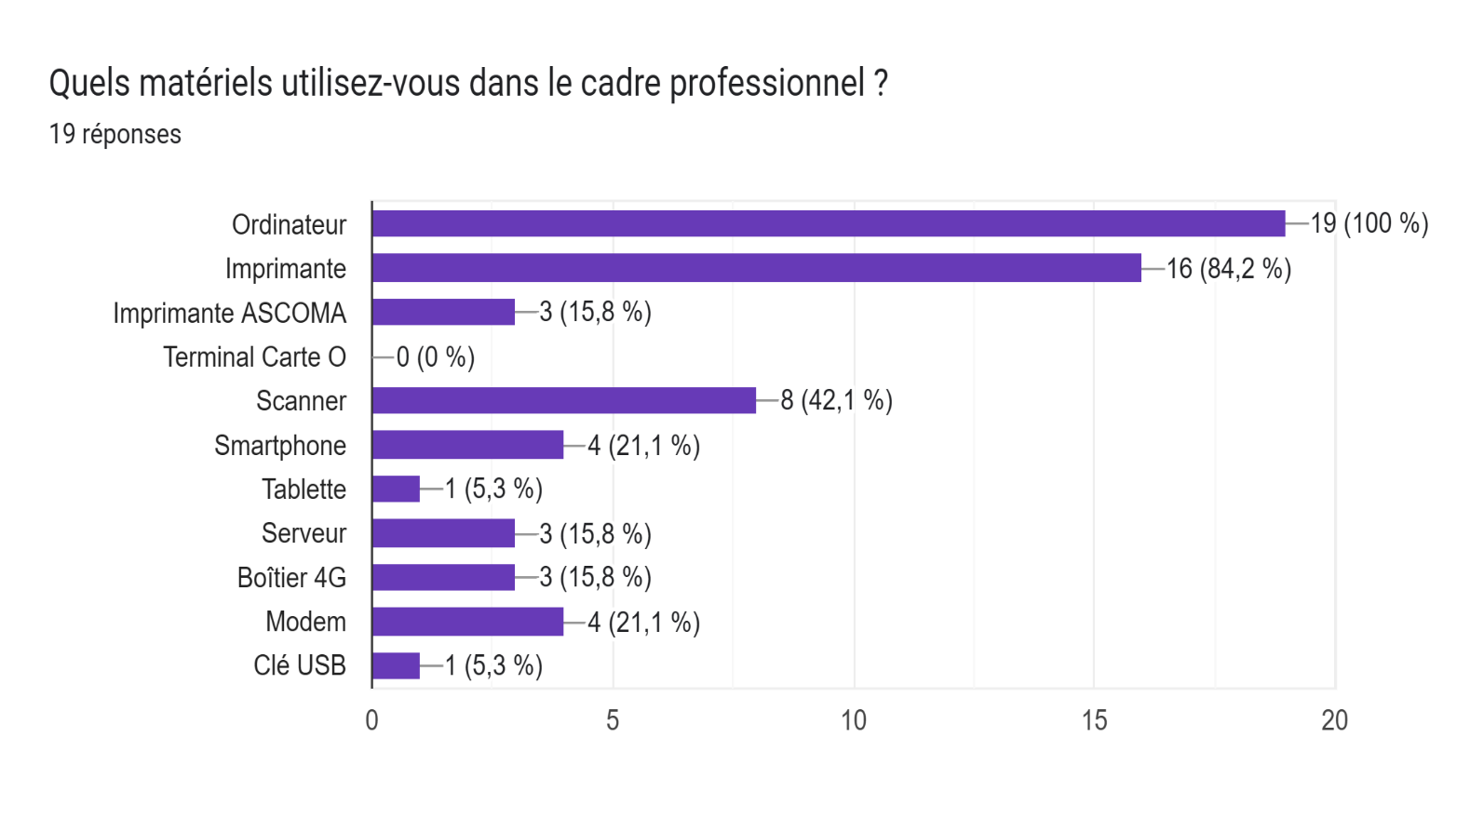
Matériel informatique et Internet

Slide 33
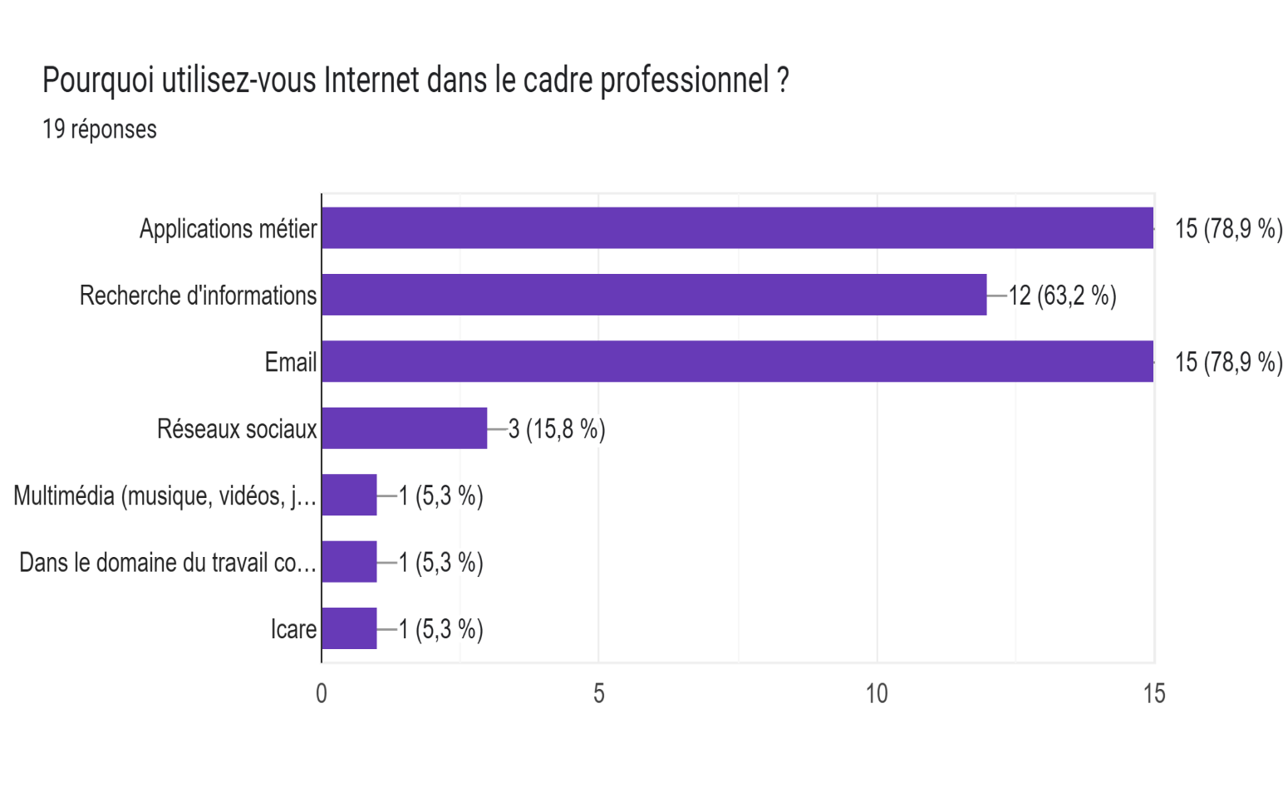
Matériel informatique et Internet
Remarques :
Materiel informatique satisfaisant mais on peut toutefois améliorer le système informatique. Pour une meilleur perfomance et pour la securité.
Certaines instabilité du réseau téléphonique Aussi sur l'accès à l'imprimante réseau
Parfois on a des soucis sur les ordinateurs
Remarque trop lent l’imprimante
Améliorer la connection internet

Slide 34
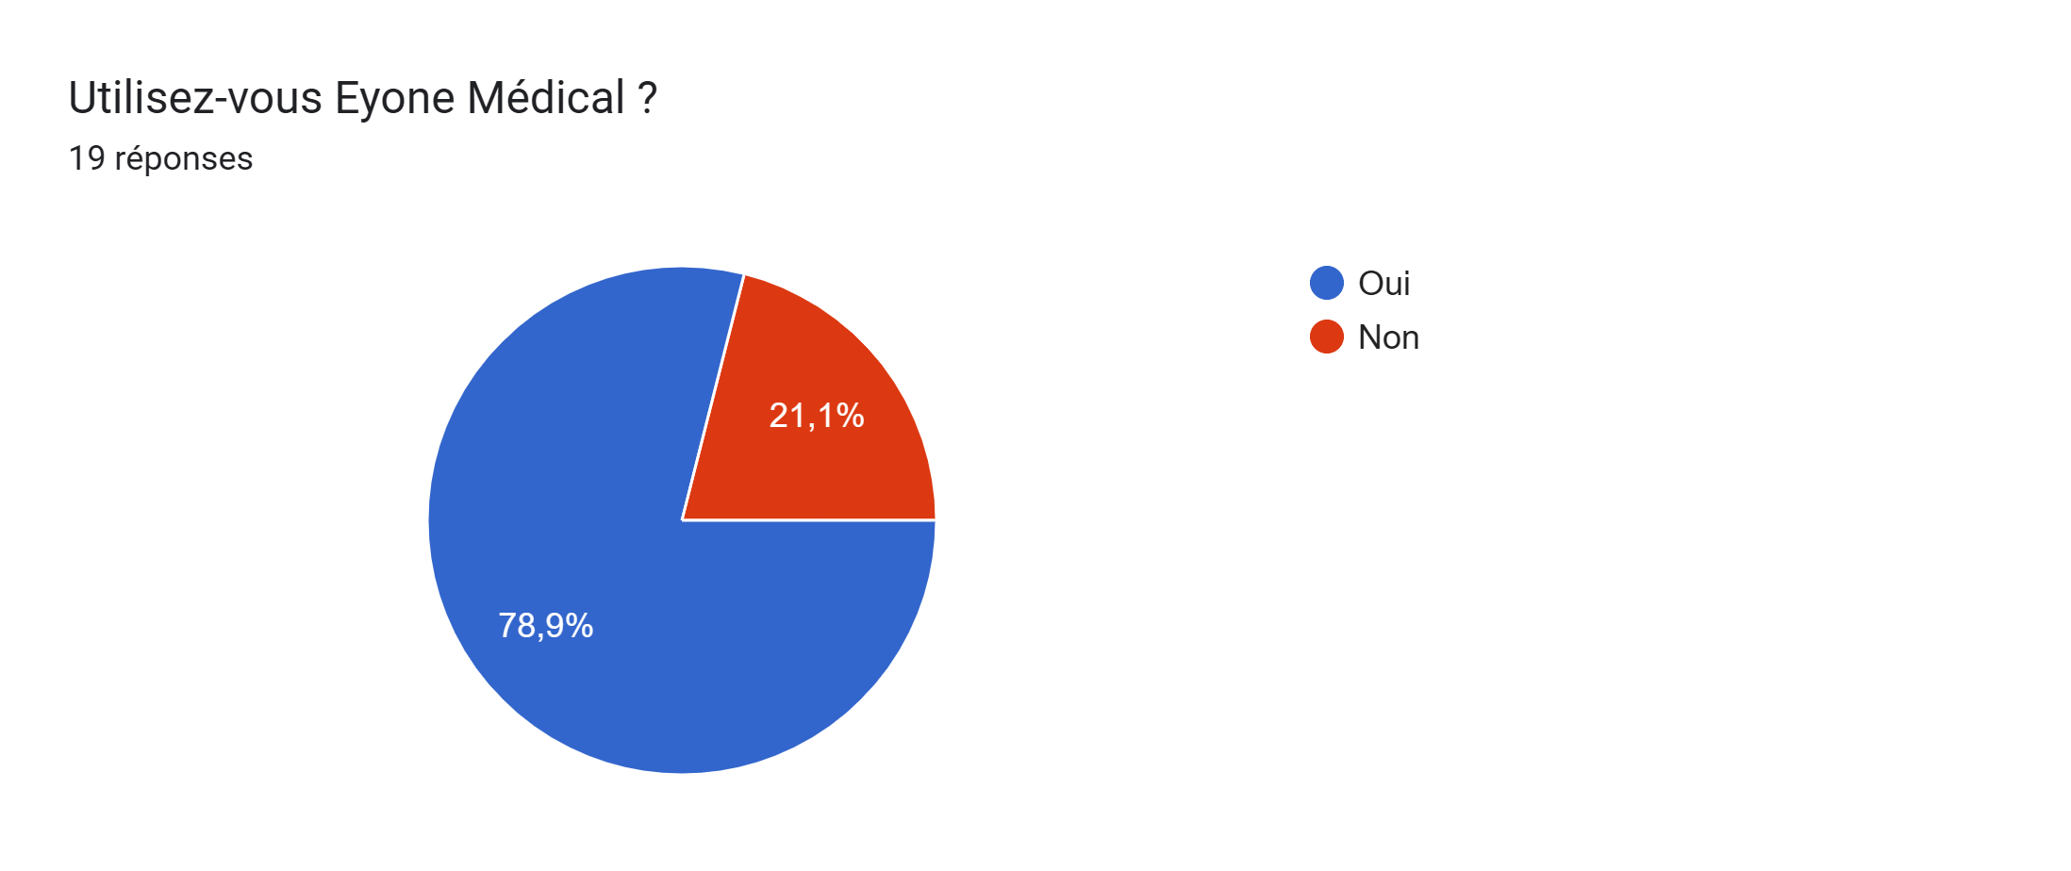
Eyone Médical

Slide 35
Synthèse Eyone Médical

Slide 36
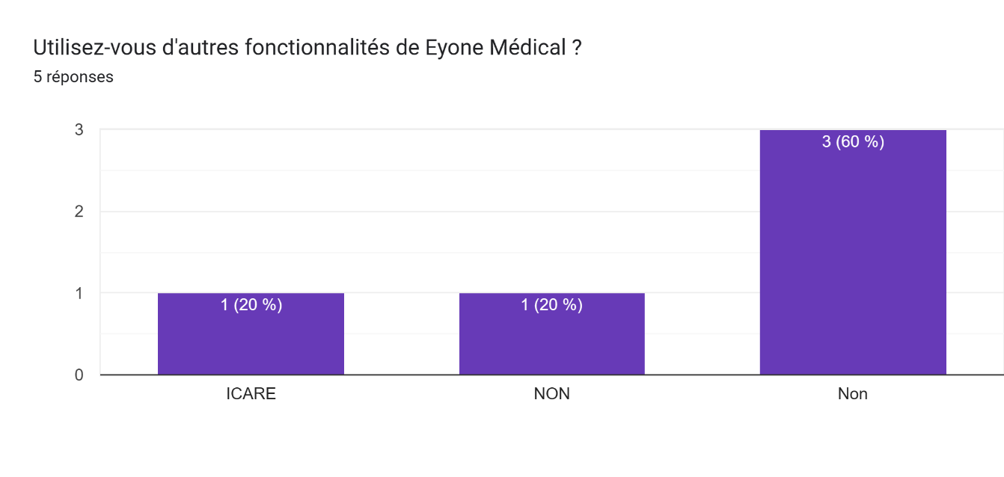
Eyone Médical
Remarques :
trop lent
Devrait l’ameliorer en y ajoutant d’autre rubrique tel que les compte rendu médecin. Créer sur eyone les même RUBRIQUE QUE SUR ICARE. C’est faisable
Certaines fonctionnalités peuvent être améliorées, trop de bug
Application souvent lente et se déconnecte rapidement
Lent pour enregistrer une visite il faut faire beaucoup d’effort ce qui crée des doublons

Slide 37
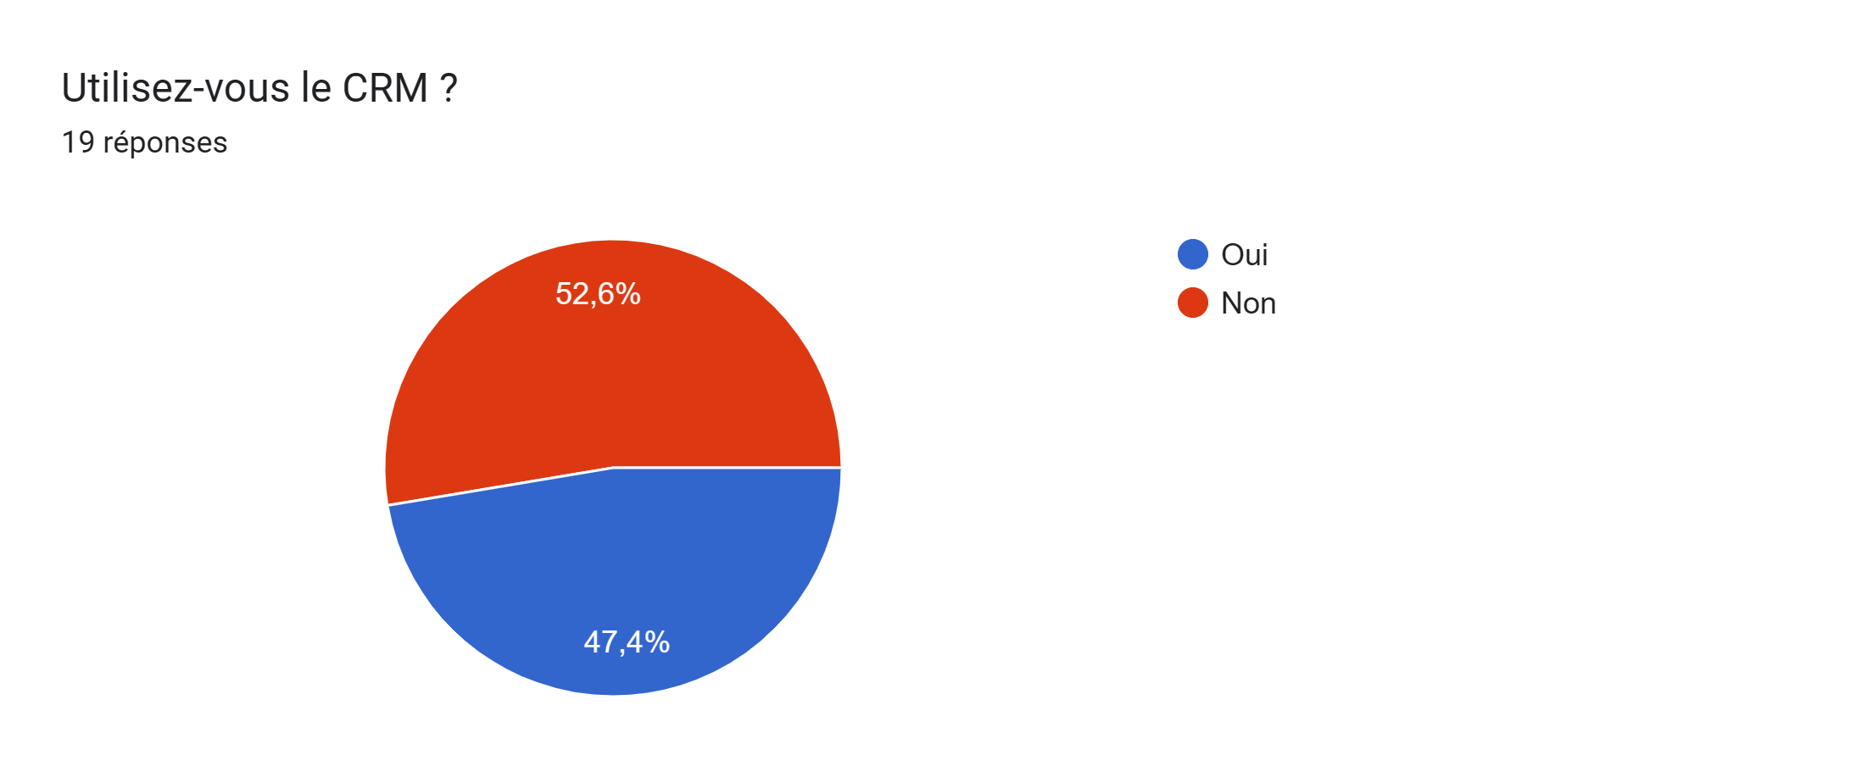
CRM

Slide 38
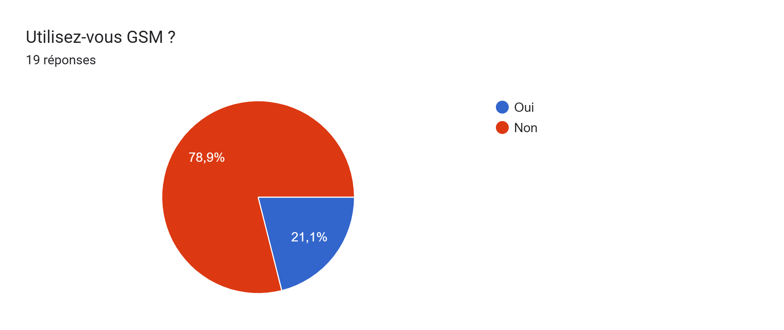
GSM

Slide 39
Synthèse GSM

Slide 40
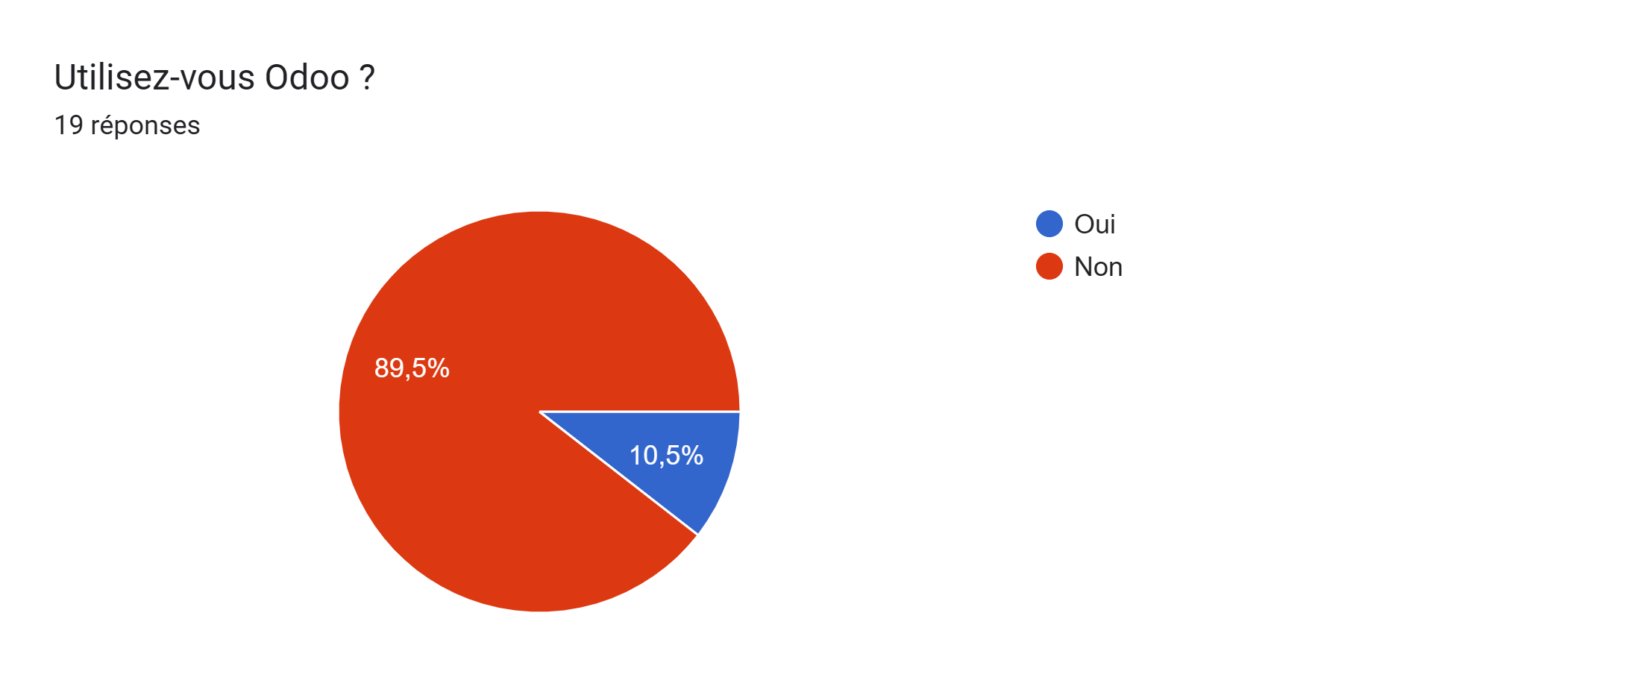
Odoo

Slide 41
Synthèse Odoo

Slide 42
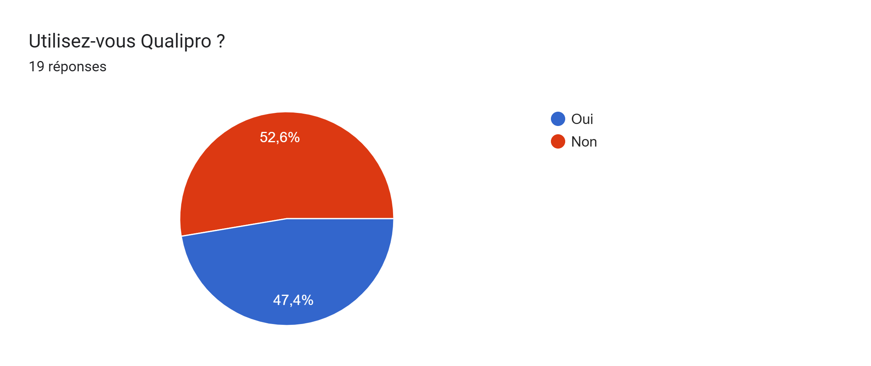
Qualipro

Slide 43
Synthèse de qualipro

Slide 44
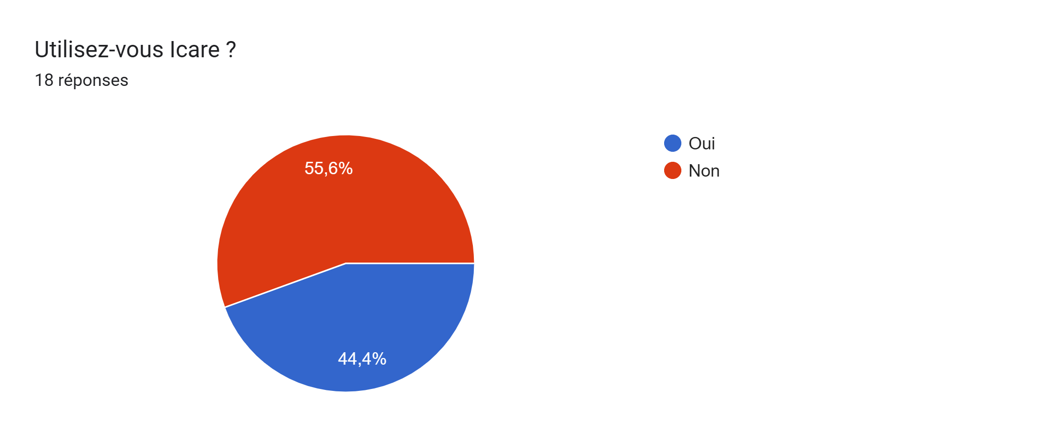
Icare

Slide 45
Synthèse de ICare

Slide 46

Dropbox

Slide 47
Synthèse Dropbox

Slide 48
Synthèse sur la qualité des applications

Slide 49
Synthèse sur la qualité des applications
Remarques :
Perte régulière des données
Utilisation limitée à certains praticiens
Perte de temps avec le remplissage des dossiers papier carnet de suivi et Icare
Prise en compte uniquement des sage-femmes, le logiciel ne prend pas en compte le suivi hors grossesse ou le suivi post natal avec le déroulement de l’accouchement
Utilisation facile, accessible mais internet obligatoire
Associer Icare et Eyone pour aller plus vite dans notre travail

Slide 50
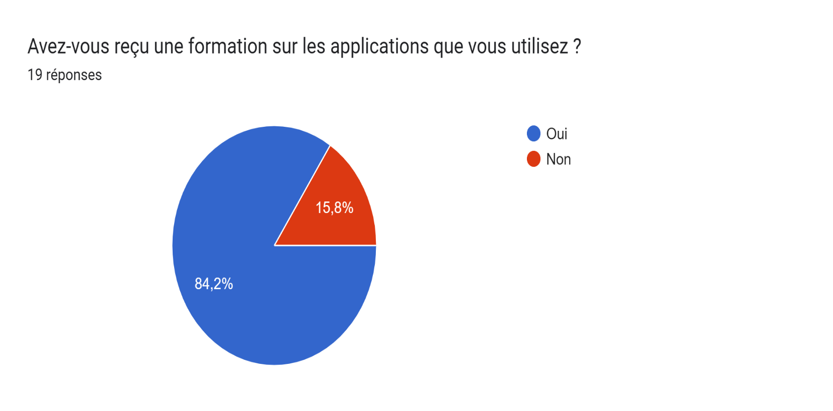
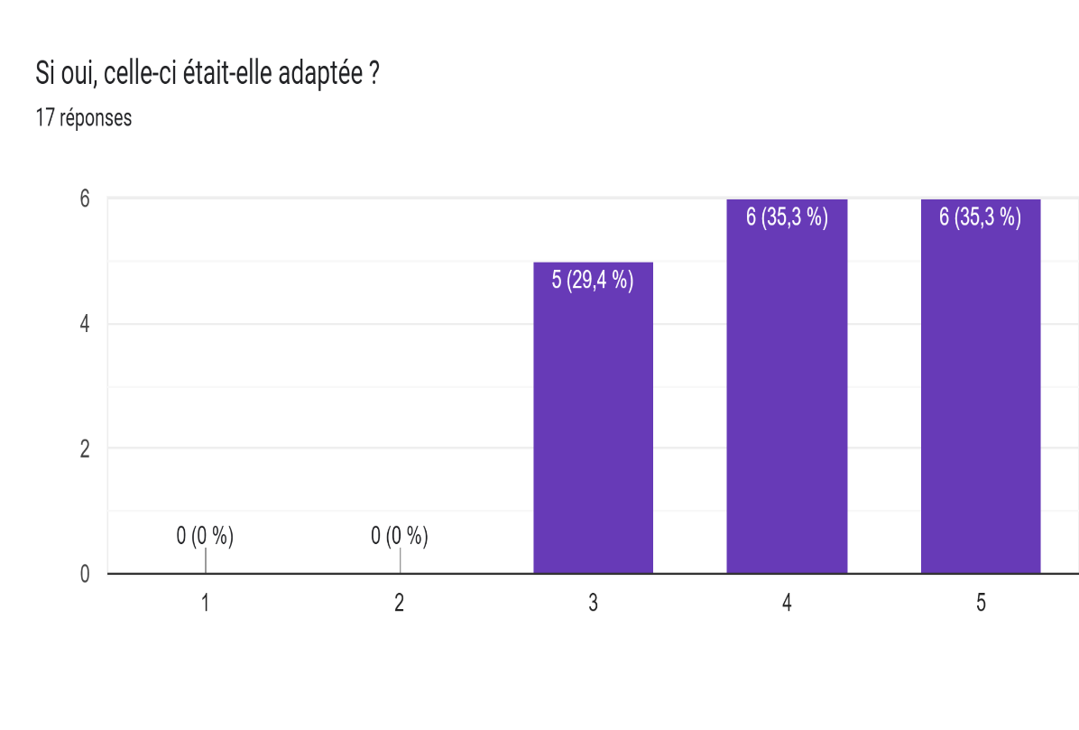
Formation
Moyenne: 4/5

Slide 51
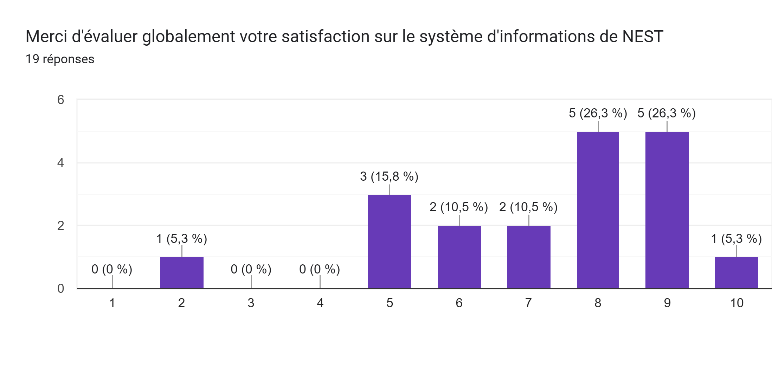
Satisfaction globale
Moyenne: 7.3/10

Slide 52
Satisfaction globale
Remarques:
Veiller à la sécurité des données des patients, restreindre l’accès des données aux personnes n’étant pas impliquées dans le traitement des données
Etablir une charte de sécurité
Améliorer la digitalisation du système informatique
Améliorer Eyone et les équipements

Slide 53
1. La satisfaction des clients et les retours d’information des parties intéressées pertinentes
Pistes d’amélioration :
Intégrer le suivi post natal dans Icare
Elargir l’utilisation de Icare: tous les médecins pour les suivis pédiatriques, les suivis hors grossesse et prénataux
Fournir un ordinateur aux sage-femmes pour l’enregistrement quotidien des dossiers dans Icare
Remplacer les téléphones analogiques défectueux et les cordons près du central téléphonique
Réserver des cordons étiraux et Patersons pour le dépannage d’urgence des réseaux téléphonique

Slide 54
PERSONNEL
PARAMEDICAUX

Slide 55
Les informations sur la performance et l’efficacité du système de management de la qualité
La satisfaction et retours d’information des parties intéressées pertinentes
Enquête satisfaction du personnel paramédical

Slide 56
Les informations sur la performance et l’efficacité du système de management de la qualité
La satisfaction et retours d’information des parties intéressées pertinentes
Enquête satisfaction du personnel paramédical

Slide 57
Les informations sur la performance et l’efficacité du système de management de la qualité
La satisfaction et retours d’information des parties intéressées pertinentes
Enquête satisfaction du personnel paramédical

Slide 58
Les informations sur la performance et l’efficacité du système de management de la qualité
La satisfaction et retours d’information des parties intéressées pertinentes
Enquête satisfaction du personnel paramédical

Slide 59
Les informations sur la performance et l’efficacité du système de management de la qualité
La satisfaction et retours d’information des parties intéressées pertinentes
Enquête satisfaction du personnel paramédical

Slide 60
Les informations sur la performance et l’efficacité du système de management de la qualité
La satisfaction et retours d’information des parties intéressées pertinentes
Enquête satisfaction du personnel paramédical

Slide 61
Les informations sur la performance et l’efficacité du système de management de la qualité
La satisfaction et retours d’information des parties intéressées pertinentes
Enquête satisfaction du personnel paramédical

Slide 62
Les informations sur la performance et l’efficacité du système de management de la qualité
La satisfaction et retours d’information des parties intéressées pertinentes
Enquête satisfaction du personnel paramédical

Slide 63
Les informations sur la performance et l’efficacité du système de management de la qualité
La satisfaction et retours d’information des parties intéressées pertinentes
Enquête satisfaction du personnel paramédical
COMMENTAIRES
je recommande car je connais le personnel et la prise en charge du côté médical est satisfaisante par rapport à d'autres structures privées. la tarification arrangent celles qui veulent se faire suivre dans une clinique et qui n'ont pas les moyens ni de prise en charge ;
Parce que les soins sont de qualité.

Slide 64
Les informations sur la performance et l’efficacité du système de management de la qualité
La satisfaction et retours d’information des parties intéressées pertinentes
Enquête satisfaction du personnel paramédical

Slide 65
Les informations sur la performance et l’efficacité du système de management de la qualité
La satisfaction et retours d’information des parties intéressées pertinentes
Enquête satisfaction du personnel paramédical

Slide 66
Les informations sur la performance et l’efficacité du système de management de la qualité
La satisfaction et retours d’information des parties intéressées pertinentes
Enquête satisfaction du personnel paramédical
Que pouvons-nous faire pour améliorer l'expérience du patient chez NEST ?
Penser à une extension des locaux
Le corps médical soit attentif aux patients
C'est d'abord avoir un personnel qualifié et les former pour une bonne performance et le respect des normes de NEST
Améliorer l’accueil téléphonique
Acheter le matériel médical surtout table chauffante du nouveau né et tunnel pour la bonne prise en charge des enfants sous phytothérapie
Souvent les patientes se plaignent de chambres individuelles peu nombreuses, d’inconfort, améliorer l’intérieur dont peintures, etc

Slide 67
Les informations sur la performance et l’efficacité du système de management de la qualité
La satisfaction et retours d’information des parties intéressées pertinentes
Enquête satisfaction du personnel paramédical
AUTRES SUGGESTIONS
Faire plus de formation pour le personnel
RAS
Faire assez tôt le planning de garde si possible merci
Réfectionner le lieu et si possible augmenter le panier pour les sage femmes

Slide 68
1. La satisfaction des clients et les retours d’information des parties intéressées pertinentes
Enquête satisfaction du personnel paramédical
Propositions
Faire une nouvelle formation en hygiène
Déléguer le contrôle des déchets à un collaborateur qui est sur place tous les jours

Slide 69
ii. Les modifications des enjeux externes et internes POUR LE SMQ
P.ADMINISTRATIF
2022

Slide 70
Les informations sur la performance et l’efficacité du système de management de la qualité
La satisfaction et retours d’information des parties intéressées pertinentes
Enquête satisfaction du personnel administratif

Slide 71
Les informations sur la performance et l’efficacité du système de management de la qualité
La satisfaction et retours d’information des parties intéressées pertinentes
Enquête satisfaction du personnel administratif

Slide 72
Les informations sur la performance et l’efficacité du système de management de la qualité
La satisfaction et retours d’information des parties intéressées pertinentes
Enquête satisfaction du personnel administratif

Slide 73
Les informations sur la performance et l’efficacité du système de management de la qualité
La satisfaction et retours d’information des parties intéressées pertinentes
Enquête satisfaction du personnel administratif

Slide 74
Les informations sur la performance et l’efficacité du système de management de la qualité
La satisfaction et retours d’information des parties intéressées pertinentes
Enquête satisfaction du personnel administratif

Slide 75
Les informations sur la performance et l’efficacité du système de management de la qualité
La satisfaction et retours d’information des parties intéressées pertinentes
Enquête satisfaction du personnel administratif

Slide 76
Les informations sur la performance et l’efficacité du système de management de la qualité
La satisfaction et retours d’information des parties intéressées pertinentes
Enquête satisfaction du personnel administratif

Slide 77
Les informations sur la performance et l’efficacité du système de management de la qualité
La satisfaction et retours d’information des parties intéressées pertinentes
Enquête satisfaction du personnel administratif

Slide 78
Les informations sur la performance et l’efficacité du système de management de la qualité
La satisfaction et retours d’information des parties intéressées pertinentes
Enquête satisfaction du personnel administratif

Slide 79
Les informations sur la performance et l’efficacité du système de management de la qualité
La satisfaction et retours d’information des parties intéressées pertinentes
Enquête satisfaction du personnel administratif
TAUX DE PARTICIPATION DU PERSONNEL ADMINISTRATIF

Slide 80
Les informations sur la performance et l’efficacité du système de management de la qualité
La satisfaction et retours d’information des parties intéressées pertinentes
Enquête satisfaction du personnel administratif
RECOMMANDATIONS, SUGGESTIONS, FORMATIONS
Formation en Excel afin de faciliter la mise en œuvre d'outils de gestion et de suivi par les différents pilotes ;
Prise en main des secrétaires sur l'importance et l'utilisation du logiciel E-YONE dans le cadre de leur travail quotidien ;
Oui, j'ai besoin de faire une licence en finance Comptabilité pour pouvoir gérer plus de responsabilité au sein de l'Entrepris ;
Anglais et Excel avancé

Slide 81
Piste d’amélioration
Enquête satisfaction du personnel administratif
Propositions
Former en Excel les secrétaires
Former ou sensibiliser le personnel en accueil

Slide 82

Evaluation DE la SATISFACTION des patients de NEST
PM02-FO0004
V1
S1 2022

Slide 83
Méthodologie et contexte de l’enquête NOUVEAUX PATIENTS (CLINIQUE ET PLATEAU)
Période de l’enquête : Janvier à Juin 2022
Nombre de participants : 1068 personnes interrogées
Lieu : Plateau médical (315) et Clinique (753)
Objectif : Cette enquête a pour but d’évaluer la satisfaction des patients afin d’améliorer la qualité des soins et des services.
Public visé : les nouveaux patients de la clinique et du plateau
Informations sur le nouveau patient : Numéro de ref interne, Nom, Prénom, Contact, Date entrée dans le CRM, Service consulté, Lieu de consultation
Administration questionnaire : Au téléphone
Collecte et traitement des réponses : Google drive

Slide 84
Provenance ET MOTIF DE VENUE des nouveaux patients

Slide 85
RESUME DES RESULTATS

Slide 86
RESUME DES RESULTATS
99,8% des nouveaux patients sont TRÈS SATISFAITS de la qualité de l’accueil
99,7 % des nouveaux patients sont TRÈS SATISFAITS de la consultation
Moins de 1% ont eu un motif d’insatisfaction et les causes identifiées sont :
Longue attente
Difficulté de parking
Praticien qui ne prend pas le patient au sérieux (« rigole quand le problème est exposé »)

Slide 87
Recommandations des patients
99,9%
des nouveaux patients recommanderaient la clinique

Slide 88
Suggestions des patients
Mettre à la disposition des patients des masques pour ceux qui l’auraient oublié
Surveiller les enfants par rapport à la fontaine (risque de brûlure avec l’eau chaude)
Améliorer le temps d’attente qui est trop long

Slide 89
METHODOLOGIE ET CONTEXTE DE L’ENQUêTE POST HOSPI
Période de l’enquête : Janvier à Juin 2022
Nombre de participants : 241 personnes interrogées
Lieu : Clinique
Objectif : Cette enquête a pour but d’évaluer la satisfaction des patients hospitalisés afin d’améliorer la qualité des soins et des services.
Public visé : les patients hospitalisés
Informations sur le nouveau patient : Nom et Prénom (facultatif), Contact (facultatif), Séjour du… au …
Administration questionnaire : Au téléphone
Collecte et traitement des réponses : Google drive
La méthodologie des enquêtes a changé en mai 2021. Les questionnaires sont maintenant administrés par la GRC par téléphone.

Slide 90
Résultats de l’enquête

Slide 91
Résultats de l’enquête
30 motifs d’insatisfaction

Slide 92
Recommandations des patients
98,8%
des patients hospitalisés recommanderaient la clinique

Slide 93
Autres remarques et Suggestions des patients
Augmenter la quantité du petit déjeuner et revoir les couverts (cassés sur le coté)
Gynécologue pas assez présent pendant l’hospitalisation
Installer un bouton d'appel d'urgence dans la chambre d'hospitalisation
Trop de bruits

Slide 94
Evaluation DE la SATISFACTION des patients de NEST
PM02-FO0004
V1
S2 2022

Slide 95
Méthodologie et contexte de l’enquête NOUVEAUX PATIENTS (CLINIQUE ET PLATEAU)
La synchronisation du CRM a été interrompue de septembre à décembre. Les enquêtes n’ont pas été réalisées sur cette période. Les résultats présentent donc uniquement le mois de juillet et août.
Période de l’enquête : Juillet à Décembre 2022
Nombre de participants : 257 personnes interrogées
Lieu : Plateau médical (74) et Clinique (183)
Objectif : Cette enquête a pour but d’évaluer la satisfaction des patients afin d’améliorer la qualité des soins et des services.
Public visé : les nouveaux patients de la clinique et du plateau
Informations sur le nouveau patient : Numéro de ref interne, Nom, Prénom, Contact, Date entrée dans le CRM, Service consulté, Lieu de consultation
Administration questionnaire : Au téléphone
Collecte et traitement des réponses : Google drive

Slide 96
Provenance ET MOTIF DE VENUE des nouveaux patients

Slide 97
RESUME DES RESULTATS
Seul commentaire : « Il n’a pas répondu à mes attentes »

Slide 98
RESUME DES RESULTATS
100% des nouveaux patients sont TRÈS SATISFAITS de la qualité de l’accueil
99,6 % des nouveaux patients sont TRÈS SATISFAITS de la consultation

Slide 99
Recommandations des patients
100%
des nouveaux patients recommanderaient la clinique

Slide 100
METHODOLOGIE ET CONTEXTE DE L’ENQUêTE POST HOSPI
La synchronisation du CRM a été interrompue de septembre à décembre. Les enquêtes n’ont pas été réalisées sur cette période. Les résultats présentent donc uniquement le mois de juillet et août.
Période de l’enquête : Juillet à Décembre 2022
Nombre de participants : 62 personnes interrogées
Lieu : Clinique
Objectif : Cette enquête a pour but d’évaluer la satisfaction des patients hospitalisés afin d’améliorer la qualité des soins et des services.
Public visé : les patients hospitalisés
Informations sur le nouveau patient : Nom et Prénom (facultatif), Contact (facultatif), Séjour du… au …
Administration questionnaire : Au téléphone
Collecte et traitement des réponses : Google drive
La méthodologie des enquêtes a changé en mai 2021. Les questionnaires sont maintenant administrés par la GRC par téléphone.

Slide 101
Résultats de l’enquête

Slide 102
Résultats de l’enquête
Pas de motif d’insatisfaction évoqué

Slide 103
Recommandations des patients
100%
des patients hospitalisés recommanderaient la clinique

Slide 104
Autres remarques et Suggestions des patients
Réfectionner les chambres (armoires, climatisation…)
Revoir la tarification (prix élevé selon le retour de l’époux)

Slide 105
2. Le degré de réalisation des objectifs qualité

Slide 106
PROCESSUS MANAGEMENT
OBJECTIFS DE LA POLITIQUE QUALITE (V3) | PM01 | PM02 | PM03
Apporter à nos patients les meilleurs soins possibles tout en assurant conseil, prévention, écoute pour une prise en charge dans des conditions optimales de sécurité et de confort | ü |  | ü
Innover pour améliorer l’expérience du patient et des parties intéressées et la qualité des soins | ü | ü | ü
Optimiser l’organisation et atteindre les objectifs de performance de l’entreprise | ü | ü | ü
Faire du retour d’expérience, l’évaluation et l’amélioration de nos pratiques et de la gestion des risques axées sur la prévention le socle de notre culture de qualité et de sécurité des soins | ü |  | ü
Offrir une qualité de travail et des conditions permettant au personnel de s’épanouir et de s’engager pour la santé et le bien-être des patients et d’exprimer au mieux ses compétences | ü |  | ü
Permettre le développement des compétences et l’évolution du personnel en favorisant la formation permanente | ü |  | ü
Etablir et entretenir la relation de confiance avec nos investisseurs et nos partenaires | ü | ü | ü

Slide 107
PROCESSUS OPERATIONNEL
OBJECTIFS DE LA POLITIQUE QUALITE (V3) | PO01 | PO02 | PO03 | PO04 | PO05 | PO06
Apporter à nos patients les meilleurs soins possibles tout en assurant conseil, prévention, écoute pour une prise en charge dans des conditions optimales de sécurité et de confort |  |  | ü | ü | ü
Innover pour améliorer l’expérience du patient et des parties intéressées et la qualité des soins | ü |  | ü | ü | ü | ü
Optimiser l’organisation et atteindre les objectifs de performance de l’entreprise |  | ü
Faire du retour d’expérience, l’évaluation et l’amélioration de nos pratiques et de la gestion des risques axées sur la prévention le socle de notre culture de qualité et de sécurité des soins |  |  | ü | ü | ü
Offrir une qualité de travail et des conditions permettant au personnel de s’épanouir et de s’engager pour la santé et le bien-être des patients et d’exprimer au mieux ses compétences
Permettre le développement des compétences et l’évolution du personnel en favorisant la formation permanente
Etablir et entretenir la relation de confiance avec nos investisseurs et nos partenaires | ü | ü

Slide 108
PROCESSUS SUPPORT
OBJECTIFS DE LA POLITIQUE QUALITE (V3) | PS01 | PS02 | PS03 | PS04 | PS05 | PS06
Apporter à nos patients les meilleurs soins possibles tout en assurant conseil, prévention, écoute pour une prise en charge dans des conditions optimales de sécurité et de confort | ü | ü |  | ü |  | ü
Innover pour améliorer l’expérience du patient et des parties intéressées et la qualité des soins |  | ü | ü
Optimiser l’organisation et atteindre les objectifs de performance de l’entreprise | ü | ü | ü | ü | ü
Faire du retour d’expérience, l’évaluation et l’amélioration de nos pratiques et de la gestion des risques axées sur la prévention le socle de notre culture de qualité et de sécurité des soins |  | ü |  |  |  | ü
Offrir une qualité de travail et des conditions permettant au personnel de s’épanouir et de s’engager pour la santé et le bien-être des patients et d’exprimer au mieux ses compétences | ü | ü | ü | ü
Permettre le développement des compétences et l’évolution du personnel en favorisant la formation permanente |  | ü | ü
Etablir et entretenir la relation de confiance avec nos investisseurs et nos partenaires | ü |  | ü | ü | ü | ü

Slide 109
2. Le degré de réalisation des objectifs qualité
Proc. | Indicateurs | Fréq. | Cible | Méthode de calcul | Moy. 2022 | Atteint 2022
PM01 | Nombre de réunions de comité de direction tenues | Trim. | 1 | Nombre de PVs | 1,25 | OUI
PM01 | Taux d'atteinte des objectifs de croissance Clinique - Plateau | Trim. | 100% | Moyenne des niveaux d'atteinte des objectifs de croissance (CA) | 25% | NON
PM01 | Taux d'atteinte des cibles des indicateurs | Ann. | 70% | Nombre de cibles atteintes / Nombre de cibles total | 79% | OUI
PM02 | Etat d'exécution des plans d'actions marketing et communication | Trim. | 80% | Actions réalisées / Actions prévues | N/A | N/A
PM02 | Acquisition de nouveaux patients | Trim. | +10% | Taux de variation des nouveaux patients vs année précédente | -19,6% | Non
PM02 | Niveau de satisfaction des patients | Sem | 75% 90% | Pourcentage des patients n'ayant aucun motif d'insatisfaction Pourcentage des patientes qui recommanderaient NEST | 99% 99,6% | OUI

Slide 110
2. Le degré de réalisation des objectifs qualité
Proc. | Indicateurs | Fréq. | Cible | Méthode de calcul | Moy. 2022 | Atteint 2022
PM03 | Taux de réalisations des actions planifiées dans les délais suite aux audits | Trim. | 70% | Action réalisée / action planifiée x 100 | 73,16% | OUI
PM03 | Taux de Non – Conformités clôturées | Trim. | 80% | NC traité / NC total | 75% | NON
PM03 | Nombre de non-conformités répétées | Sem. | 5 | Décompte du nombre de non-conformités répétées | 2,5 | OUI
PO01 | Mesure de l'amabilité de l'accueil | Mens. | 0 | Nombre d'incidents identifiés ou remontés sur le mois mettant en cause l'amabilité du personnel | 0 | OUI
PO01 | Satisfaction des nouveaux patients sur l'accueil | Mens. | 3,5% | Résultats de l'enquête de satisfaction des nouveaux patientes (question sur l'accueil - note de 1 à 4) | 4 | OUI
PO01 | Nombre d’appels entrants | Mens. | 1600 | Nombre d'appels entrants sur les deux numéros de standard | 1701 | OUI
PO02 | Délai moyen de paiement des garants | Trim. | 60 jours | Moyenne des délais de tous les paiements reçus | 90,5 | NON
PO02 | Taux de réclamations ou rejets des garants sur la facturation | Trim. | 5% | Nombre de réclamations ou rejets des garants / Nombre de factures | 2% | OUI
PO02 | Délai moyen entre la sortie du patient et la réception de la facture à la DAF | Trim. | 7 jours | Moyenne des délais | 5,75 | OUI

Slide 111
2. Le degré de réalisation des objectifs qualité
Proc. | Indicateurs | Fréq. | Cible | Méthode de calcul | Moy. 2022 | Atteint 2022
PO02 | Délai moyen ente la réception de la facture à la DAF et le dépôt au niveau de l'organisme de remboursement | Trim. | 3 jours | Moyenne des délais | 2,5 | OUI
PO03 | Nombre de patients consultés par mois | Mens. | 1350 | Comptage du nombre de consultations par spécialité, par médecin | 1607 | OUI
PO04 | Taux de dossiers patients non-conformes (hospitalisation) | Mens. | 10% | Nombre de dossiers patient incomplets ou mal remplis / Nombre de dossiers patients | 15,26% | NON
PO04 | Taux de dossiers patients non-conformes (nné) | Mens. | 10% | Nombre de dossiers patient incomplets ou mal remplis / Nombre de dossiers patients | 3,37% | OUI
PO04 | Nombre de patients hospitalisés par mois | Mens. | 70 | Décompte du nombre d'hospitalisations | 72 | OUI
PO04 | Nombre d'infections nosocomiales | Mens. | 0 | Décompte du nombre d'infections nosocomiales | 0 | OUI
PO04 | Taux d'occupation des lits | Mens. | 70% | Nombre de jour d'hospitalistaion/ nombre de jour du mois | 64,9% | NON
PO05 | Satisfaction des médecins externes | Ann. | 70% | Enquête de satisfaction | 70% | OUI
PO05 | Nombre d'analyse mensuelle | Mens. | 50 et plus | Décompte des analyses | 81 | OUI
PO05 | Nombre d'incidents pendant un accouchement ou une intervention chirugicale | Sem. | 4 | Décompte des fiches incidents | 0 | OUI

Slide 112
2. Le degré de réalisation des objectifs qualité
Proc. | Indicateurs | Fréq. | Cible | Méthode de calcul | Moy. 2022 | Atteint 2022
PO06 | Taux de conversion des prospects en patients | Mens. | 50% | Nombre de nouveaux patients/Nombre de prospects | 56,6% | OUI
PO06 | Taux d'enquêtes de satisfaction réalisées sur le nouveaux patients | Mens. | 60% | Nouveaux patients ayant rempli le formulaire de satisfaction / Nouveaux patients | 33,7% | NON
PO06 | Taux de conversion des patientes suivies lors de leur grossesse en patientes accouchant chez NEST | Mens. | 60% | Nombre d'accouchements effectifs sur la période à la suite de suivi de grossesse/Nombre d'accouchements prévus sur la période | 57% | NON
PS01 | Taux d'indisponibilité de produits médicaux sensibles sur le marché | Mens. | 5% | 𝑁𝑜𝑚𝑏𝑟𝑒 𝑑𝑒 𝑝𝑟𝑜𝑑𝑢𝑖𝑡𝑠 𝑠𝑒𝑛𝑠𝑖𝑏𝑙𝑒𝑠 𝑖𝑛𝑑𝑖𝑠𝑝𝑜𝑛𝑖𝑏𝑙𝑒𝑠 𝑠𝑢𝑟 𝑙𝑒 𝑚𝑎𝑟𝑐ℎé/nbre de références du marché. | 2,2% | OUI
PS01 | Nombre de ruptures signalées | Mens. | 1 | Nombre de ruptures signalées sur des fiches d'incidents | 0,08 | OUI
PS01 | Nombre de défaillances à l'utilisation (produits non conformes) | Trim. | 5 | Nombre de fiches d'incidents | 0 | OUI

Slide 113
2. Le degré de réalisation des objectifs qualité
Proc. | Indicateurs | Fréq. | Cible | Méthode de calcul | Moy. 2022 | Atteint 2022
PS02 | Pourcentage de collaborateurs évalués | Ann. | 90% | Taux de collaborateur avec un niveau de compétences supérieur à 90% | 99% | OUI
PS02 | Taux de réalisation du plan de formation | Ann. | 90% | Actions réalisées / actions prévues échues | 67% | NON
PS02 | Efficacité des actions de formation | Ann. | 85% | Nombre de formations efficaces / Nombre de formations réalisées Evaluation à chaud Evaluation à Froid | 100% | OUI
PS03 | Nombre d'incidents déclarés sur les ressources informatiques et informationnelles | Mens. | 5 | Décompte des fiches d’incidents | 2,5 | OUI
PS03 | Taux de satisfaction des utilisateurs du SI | Ann. | 70% | Enquête de satisfaction auprès des utilisateurs | 73% | OUI
PS04 | Modification ou rupture d'activité pour cause d'indisponibilité du matériel | Trim. | ≤2 | Décompte du nombre de ruptures d'activité( fiches incidents) | 4,75 | NON
PS04 | Nombre de pannes/dégradations de matériel médicale | Trim. | ≤5 | Décompte du nombre de pannes ( fiches incidents) | 4 | OUI

Slide 114
2. Le degré de réalisation des objectifs qualité
Proc. | Indicateurs | Fréq. | Cible | Méthode de calcul | Moy. 2022 | Atteint 2022
PS04 | Nombre de pannes/dégradations de matériel par catégorie (informatique) | Trim. | ≤5 | Décompte du nombre de pannes | 5 | OUI
PS04 | Nombre de pannes/dégradations de matériel par catégorie ( électroménager et mobilier) | Trim. | ≤10 | Décompte du nombre de pannes | 7 | OUI
PS05 | Respect des délais de production des rapports comptables | Trim. | 80% | Nombre de rapports remis dans les délais / Nombre de rapports requis | 0 | NON
PS06 | Qualité du nettoyage | Trim. | ≥80% | Décompte du nombre de fiche de non-conformité | 88% | OUI
PS06 | Nombre d'infections post-opératoires | Trim. | 0 | Décompte du nombre d'infections | 0 | OUI
PS06 | Nombre d'AES | Trim. | 0 | Décompte du nombre d'AES constatés | 0 | OUI
PS06 | Nombre d'intoxication alimentaire | Trim. | 0 | Décompte du nombre d'intoxication alimentaire | 0 | OUI
PS06 | Qualité de la gestion des déchets | Trim. | 2 | Décompte du nombre d'incidents constatés | 0 | OUI

Slide 115
2. Le degré de réalisation des objectifs qualité
Objectifs de la politique qualité | RD 2022 | RD 2023
Apporter à nos patients les meilleurs soins possibles tout en assurant conseil, prévention et écoute pour une prise en charge dans des conditions optimales de sécurité et de confort | 81% | 81%
Innover pour améliorer l’expérience du patient et des parties intéressées et la qualité des soins | 90% | 74%
Optimiser l’organisation et atteindre les objectifs de performance de l’entreprise | 74% | 75%
Faire du retour d’expérience, de l’évaluation de nos pratiques et de la gestion des risques axées sur la prévention le socle de notre culture de qualité et de sécurité des soins | 75,6% | 80%
Offrir des conditions de travail permettant au personnel de s’épanouir et d’exprimer au mieux ses compétences | 76% | 84%
Permettre le développement des compétences et l’évolution du personnel en favorisant la formation permanante | 71% | 77%
Etablir et entretenir des relation de confiance avec l’ensemble de nos partenaires | 75,5% | 77%

Slide 116
2. Le degré de réalisation des objectifs qualité
Une baisse des objectifs qualité dû à :
une réduction de l’activité en 2022
des non-conformités non clôturées
des problèmes de synchronisation avec le logiciel Eyone (enquêtes non réalisées)
des problèmes de téléphone récurrents
un défaut d’évaluation suite aux formations
le non respect des délais moyen de paiement par les garants

Slide 117
3. La performance des processus et la conformité des produits et services

Slide 118
3. La performance des processus et la conformité des produits et services
Performance des processus (Voir Le degré de réalisation des objectifs qualité: Indicateurs des processus opérationnels, Fiches d’incidents)
Les cibles non atteintes:
Taux d'atteinte des objectifs de croissance Clinique - Plateau: 25%
- Acquisition de nouveaux patients: -19,6%
- Modification ou rupture d'activité pour cause d'indisponibilité du matériel: 4,75%
- Satisfaction des nouveaux patients sur l'accueil: 2,66
- Délai moyen de paiement des garants: 90,5 jours
- Taux de dossiers patient non conforme hospitalisation: 18,46%
- Taux d’occupation des lits: 64,9 %
- Taux de conversion des prospects en patients: 57%
- Taux d'enquêtes de satisfaction réalisées sur le nouveaux patients: 33,7%

Slide 119
3. La performance des processus et la conformité des produits et services
Audits prévus | Date prévue | Date réalisée | Nombre d’audits réalisés | Clôturés | Non clôturé | Actions planifiées suite aux audits | Actions réalisées
PO01 | 01/05/2022 | 31/05/2022 | 1 | 1 | 0 | 0 | 0
PO02 | 01/07/2022 | 23/08/2022 | 1 | 1 | 0 | 1 | 1
PO03 | 15/09/2022 | 10/10/2022 | 1 | 1 | 0 | 2 | 2
PO04 | 01/05/2022 | 31/05/2022 | 2 | 2 | 0 | 3 | 3
 | 01/11/2022 | 17/11/2022 |  |  | 0 | 2 | 2
PO06 | 01/02/2022 | 07/03/2022 | 1 | 1 | 0 | 2 | 2
TOTAL |  |  | 6 | 6 | 0 | 10 | 10
10 actions planifiées suite aux audits pour les processus opérationnels (qui sont en rapport aux produits et services)
10 actions clôturées soit 100%

Slide 120
4. Les non-conformités et les actions correctives.

Slide 121
4. Les non-conformités et les actions correctives
119 fiches d’incidents ouvertes en 2022
115 fiches d’incidents clôturées
96,6% taux de clôture
04 fiches d’incidents ouvertes et reprogrammées en 2023 soit 3,4%

Slide 122
4. Les non-conformités et les actions correctives
Processus | Non-conformités | Réclamations clients | Clôture
PM01 | 0 | 0 | -
PM02 | 0 | 0 | -
PM03 | 0 | 0 | -
PO01 | 0 | 08 | 08clôturées
PO02 | 0 | 01 | 01
PO03 | 0 | 07 | 07
PO04 | 1 | 0 | 01 ouverte
PO05 | 0 | 0 | -
PO06 | 0 | 0 | -
PS01 | 01 | 0 | 01 clôturée
PS02 | 0 | 0 | -
PS03 | 26 | 0 | 26 clôturées
PS04 | 88 | 0 | 85 clôturées / 03 ouvertes
PS05 | 0 | 0 | -
PS06 | 01 | 02 | 02 clôturées

Slide 123
Fiches d’incidents ouvertes (2022)
La Fosse septique installée derrière la salle d'accouchement est très instable. Risque d'effondrement: Renforcer la structure en béton par un technicien BTP
Renouveler les uniformes de tout le personnel entrant dans les chambres des patientes (en cours )
Ampoules projecteur pour panneau à l’entrée de la clinique : Faire intervenir INTERTECH pour reparer l'enseigne lumineuse
Salle de jeux Plateau : jouets cassés et à renouveler :Prospecter des jouets dans des magasins

Slide 124
5. Les résultats de la surveillance et de la mesure.

Slide 125
5. Les résultats de la surveillances et de la mesure

Slide 126
5. Les résultats de la surveillances et de la mesure

Slide 127
6. Les résultats des audits

Slide 128
6. Les résultats des audits
20 audits internes programmés en 2022;
18 audits internes réalisés en 2022;
1 audit reporté; 1 audit annulé
13 audits internes réalisés clôturés et 05 audits internes non clôturés, soit un taux de clôture de 72%
1 audit externe non clôturé (audit de renouvellement par Bureau Veritas)
Tous les audits sont réalisés dans Qualipro
Toutes les actions ont été intégrées à Qualipro

Slide 129
6. Resultats d’audits programmés en 2022
Audits programmés : 20 ;
Audits réalisés : 18;
Audit annulé : 01;
Audits clôturés : 13 ;
Audits Non-Clôturés : 05;
Points faibles : 27;
Ecarts : 11 dont 09clôturés;

Slide 130
Audits prévus | Date prévue | Réalisé | Points faibles | Ecarts | Nbre d'écarts clôturés | Nombre d'audits réalisés | Clôturé | Non clôturé
PM01 | 01/04/2022 | 30/04/2022 | - | - |  | 1 | ü
PM02 | 01/11/2022 | 30/11/2022 | 2 | - |  | 1 | ü
PM03 | 01/06/2022 | 28/06/2022 | 2 | - |  | 1 | ü
PO01 | 01/05/2022 | 31/05/2022 | - | - |  | 1 | ü
PO02 | 01/07/2022 | 28/08/2022 | 1 | - |  | 1 | ü
PO03 | 01/10/2022 | 10/10/2022 | 1 | 1 | 1 | - | ü
PO04 | 01/04/2022 | 21/04/2022 | 1 | - | - | 2 | ü
 | 01/11/2022 | 03/12/2022 | 2 | - | - |  | ü
PO06 | 01/02/2022 | 01/03/2022 | 2 | - | - | 1 | ü
PS01 | 01/04/2022 | 25/04/2022 | 2 | - | - | 2 | ü
 | 01/10/2022 | 10/10/2022 | 1 | 1 | 0 |  |  | û
PS02 | 01/08/2022 | 26/08/2022 | 1 | - | - | 1 |  | û
PS03 | 08/11/2022 | 08/11/2022 | 2 | - |  | 2 |  | û
PS04 | 01/05/2022 | 20/05/2022 | 2 | - |  | 2 | ü
 | 01/09/2022 | 30/09/2022 | 2 | 1 | 1 |  | ü
PS05 | 01/08/2022 | 08/08/2022 | 2 | 3 | 2 | 1 |  | û
PS06 | 01/05/2022 | 20/05/2022 | 3 | 3 | 3 | 2 |  | û
 | 01/10/2022 | 08/12/2022 | 1 | 2 | 1 |  | ü
TOTAL |  |  | 27 | 11 | 9 | 17 | 10 | 5

Slide 131
6. Resultats d’audits
PS01 Gestion des stocks
01 point faible ;
01 Aucun écart;
00 piste d’amélioration
Date réal, audit | Description | Concerné | Gravité | Réal. % | Eff. %
10/10/2022 | Pas d'enregistrement systématique des entrées et des sorties sur l'application GSM comme sur le processus | Ndeye Bigue Ndiaye | Point faible | 0% | 0%
10/10/2022 | La MSF corrige automatiquement les écarts sur l'application sans informer la Direction | Ndeye Bigue Ndiaye | Écart | 0% | 0%

Slide 132
6. Resultats d’audits
PS02 : Gestion des ressources humaines
02 points faibles ;
Aucun écart;
01 piste d’amélioration
Date réal, audit | Description | Concerné | Gravité | Réal. % | Eff. %
26/08/2022 | Le rapport de recrutement ne fait pas partie des informations documentées de la carte processus alors qu'il est mentionné en donnée d'entrée dans l'activité recrutement | Boris Kouakou | Point Faible | 100% | 100%
26/08/2022 | Le calendrier d'évaluation du personnel n'est pas respecté | Boris Kouakou | Point Faible | 100% | 100%
26/08/2022 | La base de données du personnel n'est pas à jour | Boris Kouakou | Piste d'amélioration | 70% | 70%

Slide 133
6. Resultats d’audits
PS03 : Gestion du système d’informations
2 points faibles ;
Aucun écart;
Date réal, audit | Description | Concerné | Gravité | Réal. % | Eff. %
08/11/2022 | Certains ordinateurs ont des versions d'essai de licences de Windows et non des versions perpétuelles. Nous vous recommandons de vérifier les licences à l'acquisition du matériel | Lauriane Le Flour | Point Faible | 0% | 0%
08/11/2022 | L'application Eyone a un dysfonctionnement depuis quelques temps; ce qui ralentit les activités de la structure. Nous n'avons aucun moyen de d'action en ce moment | Lauriane Le Flour | Point faible | 50% | 50%

Slide 134
6. Resultats d’audits
PS05 : Gestion Administrative et Financière
03points faibles ;
03 écarts;
01 Piste d’amélioration
Date réal, audit | Description | Concerné | Gravité | Réal. % | Eff. %
08/08/2022 | Le chargé de contrôle interne n'est pas mentionné dans les pilotes/copilotes du processus | Boris Kouakou | Point faible | 100% | 100%
08/08/2022 | Ce sont les objectifs de l'ancienne politique qualité qui sont utilisés au niveau de la fiche processsus (contribution à la politique) | Boris Kouakou | Écart | 100% | 100%
08/08/2022 | L'indicateur de 2021 n'est pas disponible car l'information de "dans les délais" est perdue au fur et à mesure | Boris Kouakou | Écart | 100% | 100
08/08/2022 | Constat restant du dernier audit | Boris Kouakou | Écart | 100% | 100%
08/08/2022 | La fiche processus fait mention de délais non réalistes et non respectés pour la production des rapports comptables | Boris Kouakou | Point faible | 100% | 100%
08/08/2022 | Opportunité d'améliorer la visibilité sur la partie achats, appro, BC et stocks (grâce à Odoo ?) | Boris Kouakou | Piste d'amélioration | 50% | 90%

Slide 135
6. Resultats d’audits
PS06: maîtrise de l’environnement des soins
3 points faibles ;
3 écarts;
Date réal, audit | Description | Concerné | Gravité | Réal. % | Eff. %
20/05/2022 | La référent hygiène n'a pas de jour spécifique pour faire le contrôle hebdomadaire des nettoyages; elle le fait ses jours de gardes | Florence | Point faible | 100% | 100%
20/05/2022 | Les tenues du personnel sont abimées | Florence | Point faible | 75% | 75%
20/05/2022 | La responsable cuisine n'a pas assez de matériel pour cuisiner | Florence | Point faible | 100% | 100%
20/05/2022 | Le tri des déchets pose toujours problème | Florence | Écart | 100% | 100%
20/05/2022 | Pas de feuille de suivie entretien au niveau de la cuisine + La feuille d'entretien de la salle GYNÉCO 1 doit être émargée | Florence | Écart | 100% | 100%
20/05/2022 | Mauvais dosage sur la décontamination surtout pour les nouvelles recrues | Florence | Écart | 100% | 100%

Slide 136
6. Resultats d’audits
PM02: Marketing et Communication
02 points faibles ;
Aucun écart;
00 piste d’amélioration
Date réal, audit | Description | Concerné | Gravité | Réal. % | Eff. %
30/11/2022 | Mettre à jour le Plan de Marketing et Communication/Recrutement Responsable Marketing | Lauriane Le Flour | Point faible | 100% | 100%
30/11/2022 | Actualiser les indicateurs avec les données disponibles/Recrutement Responsable Marketing | Lauriane Le Flour | Point faible | 100% | 100%

Slide 137
6. Resultats d’audits
PM03: orgaisation SMQ et Amélioration continue
02 points faibles ;
Aucun écart;
00 piste d’amélioration
Date réal, audit | Description | Concerné | Gravité | Réal. % | Eff. %
28/06/2022 | Problème d’accès à QUALIPRO chez certains pilotes et copilotes (risques d’accès aux mauvais documents référencés ainsi qu'aux révisions des processus) | Yacine Niakh | Point faible | 100% | 100%
28/06/2022 | La nouvelle politique Qualité n’est pas affichées dans certains locaux de NEST | Yacine Niakh | Point faible | 100% | 100%

Slide 138
6. Resultats d’audits
PO01 :accueil orientation
Aucun points faibles ;
Aucun écart;
01 piste d’amélioration
Date réal, audit | Description | Concerné | Gravité | Réal. % | Eff. %
31/05/2022 | Programmer des actions de formation et de sensibilisation au profit du personnel à l’accueil dont le travail a une incidence sur le SMQ et l’expérience patients au moins 2 fois/an | Habibatou Sy | Piste d'amélioration | - | -

Slide 139
6. Resultats d’audits
PO02: encaissement recouvrement et facturation
01 point faible ;
Aucun écart;
00 piste d’amélioration
Date réal, audit | Description | Concerné | Gravité | Réal. % | Eff. %
23/08/2022 | Réviser la grille tarifaire avec les rejets fréquents, comme mentionnée dans le plan d'action n'a pas encore été appliquée. Le pilote n'a pas de visibilité sur cette action | Asse Ndiaye | Point faible | 100% | 100%

Slide 140
6. Resultats d’audits
PO03 : Consultation
Aucun points faibles ;
Aucun écart;
01 piste d’amélioration
Date réal, audit | Description | Concerné | Gravité | Réal. % | Eff. %
10/10/2022 | Planning des salles de consultations pas à jour | Ndeye Bigue Ndiaye | Ecart | 100% | 100%
10/10/2022 | Les CPDPN ne se tiennent plus | Ndeye Bigue Ndiaye | Point faible | 100% | 100%

Slide 141
6. Resultats d’audits
PO04 : Hospitalisation
01 point faible ;
Aucun écart;
02 pistes d’améliorations
Date réal, audit | Description | Concerné | Gravité | Réal. % | Eff. %
21/04/2022 | Le changement des draps dans les chambres occupées n'est pas quotidien et systématique | Ndeye Bigue Ndiaye | Point faible | 100% | 100%
21/04/2022 | La vaisselle utilisée pour servir les patients est parfois abîmée | Ndeye Bigue Ndiaye | Piste d'amélioration | 100% | 100%
21/04/2022 | Chercher un autre prestataire pour la bonne qualité des linges | Ndeye Bigue Ndiaye | Piste d'amélioration | 100% | 100%

Slide 142
6. Resultats d’audits
PO04 : Hospitalisation
01 point faible ;
Aucun écart;
02 pistes d’améliorations
Date réal, audit | Description | Concerné | Gravité | Réal. % | Eff. %
17/11/2022 | La pilote ne reçoit pas ni ne sait pas à qui le message que les chambres d'hospitalisations ont été nettoyé est destiné | Ndeye Bigue Ndiaye | Point faible | 100% | 100%
17/11/2022 | Avec une cible de 10% le taux des dossiers non-conformes était de 18% pour le mois d'Août, 12% pour le mois de septembre et 09% pour le mois d'octobre et aucune action n'a été mis en place | Ndeye Bigue Ndiaye | Point faible | 100% | 100%

Slide 143
6. Resultats d’audits
PO05 : actes
Aucun point faible ;
Aucun écart;
00 pistes d’améliorations
Date réal, audit | Description | Concerné | Gravité | Réal. % | Eff. %
 | Reporté

Slide 144
6. Resultats d’audits
PO06: Suivi et Conseil
01 point faible ;
Aucun écart;
01 piste d’amélioration
Date réal, audit | Description | Concerné | Gravité | Réal. % | Eff. %
07/03/2022 | Problème de traçabilité sur le rappel des prospects | Lauriane LeFlour | Point Faible | 100% | 100%
07/03/2022 | Mentionner dans le MO de gestion des prospects le décalage qu'il pourrait avoir dans le calcul du taux de conversion des patients en prospects | Lauriane Le Flour | Piste d’amélioration | 100% | 100%

Slide 145
6. Resultats d’audits
PS01 Gestion des stocks
02 points faibles ;
01 écarts;
01 piste d’amélioration
Date réal, audit | Description | Concerné | Gravité | Réal. % | Eff. %
25/04/2022 | Contrôle des gestionnaires de stock non cohérent lors de la réception des marchandises (car ne disposant pas des bons de commande, lors du contrôle) | Ndeye Bigue Ndiaye | Point faible | 100% | 100%
25/04/2022 | Les bons de commandes ne sont pas référencé | Ndeye Bigue Ndiaye | Piste d’amélioration | 100% | 100%
25/04/2022 | Certaines fournisseurs, surtout ceux qui interviennent au plateau médical ne figurent pas dans la base de données fournisseurs | Ndeye Bigue Ndiaye | Écart | 100% | 100%
25/04/2022 | Analyse risque non à jour | Ndeye Bigue Ndiaye | Point faible | 100% | 100%

Slide 146
6. Resultats d’audits
PS04 : Gestion des ressources matérielles
02 points faibles ;
01 piste d’amélioration;
Date réal, audit | Description | Concerné | Gravité | Réal. % | Eff. %
20/05/2022 | Aucune activité ne décrit la prise en charge du besoin en ressources matérielles alors que le périmètre du processus l'inclut | Habibatou Sy | Point Faible | 100% | 100%
20/05/2022 | Les checklists sont faites mais pas réellement utilisées, ni pour le suivi des actions de maintenance suggérées, ni sur le budget de ces actions de maintenance, ni sur l'efficacité de cette activité d'intendance. Par ailleurs, ces checklists d'intendance ne sont limitées qu'aux chambres d'hospitalisation et ne permettent pas de vérifier la fiabilité de l'inventaire. | Habibatou Sy | Point Faible | 100% | 100%
20/05/2022 | L'évaluation des prestataires de maintenance n'est pas évoquée dans ce processus alors que 4 indicateurs portent sur leur prestations | Habibatou Sy | Piste d’amélioration | 100% | 100%

Slide 147
6. Resultats d’audits
PS04 : Gestion des ressources matérielles
2 points faibles ;
1 écart;
Date réal, audit | Description | Concerné | Gravité | Réal. % | Eff. %
30/09/2022 | Certains matériels de travail n’ont pas encore été étalonné | Yacine Niakh | Ecart | 100% | 100%
30/09/2022 | Certains équipements reparées ne font pas l'objet de fiches d'intervention | Habibatou Sy | Point Faible | 100% | 100%
30/09/2022 | Des matériels mis au rébut ne sont pas renseignés sur le fichier et sont toujours sur la liste des immobilisations | Habibatou Sy | Point Faible | 100% | 100%

Slide 148
6. Resultats d’audits
PS06: maîtrise de l’environnement des soins
02 points faibles ;
01 écart;
Date réal, audit | Description | Concerné | Gravité | Réal. % | Eff. %
08/12/2022 | L'indicateur Qualité du nettoyage par zone (mensuel) n'a pas été calculé sur le mois d'octobre | Florence | Écart | 100% | 100%
08/12/2022 | La documentation ne fait pas mention de la fiche de suivi d'entretien numérisée | Florence | Point faible | 100% | 100%
08/12/2022 | Impossibilité de ressortir le registre numérique journalier de nettoyage (récemment mis en place) | Florence | Point faible | 100% | 100%

Slide 149
7. Les performances des prestataires externes

Slide 150
02 nouveaux prestataires intégrées
La meilleur note = 18,43 revient à Air Liquide
La plus faible note = 12,55 revient à Pronet
CATÉGORIE | DOMAINE D'ACTIVITÉ | NOM DE L'ENTREPRISE | RESPONSABLE | Note/20 | Date prochaine evaluation
FOURNISSEUR | Fourniture d'oxygéne et produits désinfectants | AIR LIQUIDE | Nafissatou Ndoye Fall, Mme Khoudiedji Soumaré | 18,43 | 30/07/2023
PRESTATAIRE | Climatisations | ARLINGTON | Mateugue Niang | 14,12 | 30/07/2023
PRESTATAIRE | Laboratoire d'analyses | BIO 24 | LI MANE DIOP | 14,90 | 30/07/2023
FOURNISSEUR | Fourniture de consommables et médicaments | BISHRI MEDICAL | Mamadou FAYE | 13,73 | 30/07/2023
FOURNISSEUR | Alimentation | BOULANGERIE MACHA ALLAH | Mody Diole | 13,33 | 30/07/2023

Slide 151
7. Les performances des prestataires externes
CAMTECH | Pape Meissa Diop | Pas d'exercice en 2021-2022 | 30/07/2023
CAPLIN POINT | Dr Amir Maiga Medecin conseil | 14,12 | 30/07/2023
Cospub | Niang | 13,33 | 30/07/2023
CONSULTEAM SN | Eric Stephen TAMANE | 16,08 | 30/07/2023
DELTA MEDICAL | Assane Naar | 16,47 | 30/07/2023
DENTILA | - | Nouveau prestataire | 30/07/2023
DHI | Mamadou Cissé | 16,08 | 30/07/2023
DUNDAL DAKAR | Aboubakrile Diop | 16,86 | 30/07/2023
EBG / DIGITAL STORES | Fatou Kiné Ndao | Pas d'exercice en 2021-2022 | 30/07/2023
EYONE | Henri Gueye Joseph Quenum | 13,33 | 30/07/2023
FALL MADINA PHYTO | Matar FALL | 14,9 | 30/07/2023
GENERAL NTAB | Coly | Pas d'exercice en 2021-2022 | 30/07/2023

Slide 152
7. Les performances des prestataires externes
GIE LA PERFECTION | Oumy Senghor | 13,33 | 30/07/2023
GLOBAL BATIMENT | NDIAYE Alioune Badara | 15,69 | 30/07/2023
INTERTECH | Mamadou Kanté | 15,29 | 30/07/2023
INFORMATICS FOR ALL | Bineta FALL, M. Mbengue | 16,08 | 30/07/2023
INSA BIOMEDICAL | Abdou Karim Bakhayoko | 14,9 | 30/07/2023
LAME | Ba Lamine | 14,9 | 30/07/2023
LA SAINT LOUISIENNE | Mme Fatou SALL | 14,51 | 30/07/2023
LIMAMOU MEDIC | Ngayta Sarr | 14,9 | 30/07/2023
MEDICAL DISTRIBUTION | Diariatou lo | 12,94 | 30/07/2023
OMT | Frederic Balme | Pas d'exercice en 2021-2022 | 30/07/2023
OPTESIS | Ibrahima gueye |  | 30/07/2023

Slide 153
7. Les performances des prestataires externes
Performance service | - | Nouveau prestataire | 30/07/2023
PHARMACIE MALICK SY | Dr Mandiaye Ndoye | 16,47 | 30/07/2023
PHARMACIE MEDINA | Dr ATTYE | 17,25 | 30/07/2023
PRONET | Catherine Sigua Ndour | 12,55 | 30/07/2023
SALOUM PHARMA | M,Fall | 15,29 | 30/07/2023
SAM IMPRESSION | Samson | 16,86 | 30/07/2023
SAPHIR CONSULTING | Nourhene Mechergui Issam Bani | 14,9 | 30/07/2023
SENE AFRICA SECURITY SECOURS | Borasse AIDARA | 15,69 | 30/07/2023
SENJET LABO | M.Sène | 16,86 | 30/07/2023
SHAM INFORMATIQUE | Ahmet Ndiaye | 18,04 | 30/07/2023
SOCIETE SENEGALAISE DE SECURITE 3S | Mr Sow | 16,86 | 30/07/2023
SOPE NABY ALIOUNE & FRERES | Alioune Badara FAYE | 14,12 | 30/07/2023
Libre service | Doudou | Nouveau prestataire | 30/07/2023

Slide 154
7. Les performances des prestataires externes
SOPE NABY ALIOUNE & FRERES | Alioune Badara FAYE | 14,12 | 30/07/2023
SGLM | Dr Diémé | 16,47 | 30/07/2023
SOTELMED | Dr Ndiaye | 13,33 | 30/07/2023
TECHNOSUD | Remi Gueneg | 18,04 | 30/07/2023
TECHNOLOGIES SERVICES | Sakho | 13,33 | 30/07/2023
TECOM | Diop | Pas d'exercice en 2021-2022 | 30/07/2023
VALDAFRIQUE | Fatou Ngingue Faye | 16,47 | 30/07/2023
KEUR SERIGNE FALLOU | Matar MBENGUE | Nouveau prestataire | 30/07/2023
Libre service | THIERNO | Pas d'exercice en 2021-2022 | 30/07/2023
Libre service | SANE | Nouveau prestataire | 30/07/2023
Libre service | Doudou | Nouveau prestataire | 30/07/2023
MANDARINE | Direction | Pas d'exercice en 2021-2022 | 30/07/2023

Slide 155
IV. ADÉQUATION DE LA RESSOURCE (RESSOURCES HUMAINES, RESSOURCES MATÉRIELLES…)
PM02-FO0004
V1

Slide 156
Processus | Ressources humaines | Ressources matérielles | Processus donneurs
PM01 | Directions Pilotes/Copilotes Le personnel | Bureautique (ordinateur, imprimante…) Système d'informations et de gestion | Gestion des stocks, approvisionnement et achats / Gestion des ressources matérielles Gestion des ressources matérielles
PM02 | Direction Chargée de business development et communication Conseil d'administration Pilotes . Copilotes | Bureautique (ordinateur, imprimante…) Système d'informations et de gestion Salles de réunion Ressources financières | Gestion des ressources matérielles Gestion du Systèmes d'Informations Gestion financière et administrative
PM03 | Direction Assistante Qualité Conseil d'administration Investisseurs Auditeurs internes Pilotes/Copilotes | Bureautique (ordinateur, imprimante…) Système d'informations et de gestion Salles de réunion Espaces d'archives | Gestion des stocks, approvisionnement et achats / Gestion des ressources matérielles Gestion du Système d'Informations Organisation du SMQ et amélioration continue
PO01 | Gardien Secrétaite Chargée de l’expérience patient Médecins / Sages-femmes | Bureautique (ordinateur, imprimante…) Comptoir Mobilier Téléphone | Gestion des stocks, approvisionnement et achats / Gestion des ressources matérielles
PO02 | Caissier(-ère) Responsable Facturation DAF Medecin Coursier Assistant Comptable Garant | Bureautique (ordinateur, imprimante…) Mobilier Téléphone Voiture | Gestion des stocks, approvisionnement et achats / Gestion des ressources matérielles

Slide 157
Processus | Ressources humaines | Ressources matérielles | Processus donneurs
PO03 | Médecin Maîtresse sage-femme Secrétaire | Bureautique (ordinateur, imprimante…) Mobilier Téléphone Consommables Equipement médical | Gestion des stocks, approvisionnement et achats / Gestion des ressources matérielles
PO04 | Médecins Paramédicaux Infirmière Responsable Nurserie Secrétaire Serveuses Prestataires (restauration, ménage, blanchisserie) | Bureautique (ordinateur, imprimante…) Mobilier Téléphone Consommables Equipement médical | Gestion des stocks, approvisionnement et achats / Gestion des ressources matérielles
PO05 | Médecins Paramédicaux Sages-femmes Accompagnants | Bureautique (ordinateur, imprimante…) Mobilier Téléphone Consommables Equipement médical | Gestion des stocks, approvisionnement et achats / Gestion des ressources matérielles
PO06 | Médecins Paramédicaux Administration Direction Chargée de l’expérience patient | Bureautique (ordinateur, imprimante…) Mobilier Téléphone | Gestion des stocks, approvisionnement et achats / Gestion des ressources matérielles
PS01 | Médecin chef Maîtresse Sage-femme Personnel Directrice Fournisseurs | Bureautique (ordinateur, imprimante…) Mobilier Téléphone Consommables Equipement médical | Gestion des stocks, approvisionnement et achats / Gestion des ressources matérielles

Slide 158
Processus | Ressources humaines | Ressources matérielles | Processus donneurs
PS02 | Chargé des RH Direction Responsables de service | Bureautique (ordinateur, imprimante…) Comptoir Mobilier Téléphone | Gestion des stocks, approvisionnement et achats / Gestion des ressources matérielles
PS03 | Directrice des opérations Présidente Utilisateurs | Bureautique (ordinateur, imprimante…) Ressources informationnelles | Gestion des stocks, approvisionnement et achats / Gestion des ressources matérielles
PS04 | Médecins Paramédicaux Sages-femmes Chargée de l’expérience patient Assistante Qualité Cadre de santé Direction | Bureautique (ordinateur, imprimante…) Mobilier | Gestion des stocks, approvisionnement et achats / Gestion des ressources matérielles
PS05 | Coursier Assistant Comptable Responsable Facturation Comptable Management | Bureautique (Internet rapide, imprimante Scanner…) Nouvelle application (Eyone) Mobilier (Armoires - classeurs……) | Gestion du Système d'Informations Gestion des ressources matérielles / Gestion des achats, approvisionnement et stocks
PS06 | Médecins Paramédicaux Infirmière Responsable nurserie Maîtresse Sage-femme Administration | Matériel de stérilisation Mobilier Produits d'entretien Consommables Equipement médical (chariots, plateaux, haricots…) | Gestion des stocks, approvisionnement et achats / Gestion des ressources matérielles

Slide 159
V. L’EFFICACITÉ DES ACTIONS MISES EN ŒUVRE FACE AUX RISQUES ET OPPORTUNITÉS (TABLEAU DES RISQUES ET OPPORTUNITÉS)
PM02-FO0004
V1

Slide 160
L’Efficacité des actions mise en œuvres face aux risques et opportunités
02 RISQUES MAJEURS IDENTIFIES
PM02 :
Risques: Absence ou retard d’exécution
Retard de lancement
Action : Recruter un responsable marketing (réalisée)

Slide 161
L’Efficacité des actions mise en œuvres face aux risques et opportunités
Processus | Risques acceptés | Risques moyens | Risques elevés | Totaux des risques
PM01 | 6 | 1 | 0 | 7
PM02 | 8 | 2 | 2 | 12
PM03 | 5 | 3 | 0 | 8
PO01 | 12 | 0 | 0 | 12
PO02 | 13 | 1 | 0 | 14
PO03 | 13 | 1 | 0 | 14
PO04 | 25 | 0 | 0 | 25
PO05 | 9 | 1 | 0 | 10
PO06 | 12 | 1 | 0 | 13
PS01 | 16 | 0 | 0 | 16
PS02 | 14 | 0 | 0 | 13
PS03 | 10 | 1 | 0 | 11
PS04 | 9 | 1 | 0 | 10
PS05 | 14 | 2 | 0 | 16
PS06 | 16 | 1 | 0 | 17

Slide 162
VI. LES OPPORTUNITÉS D’AMÉLIORATION
PM02-FO0004
V1

Slide 163
Les opportunités d’amélioration
Revoir le design de la Clinique et du Plateau
Installer un téléphone à la salle de formation
Trouver un logiciel qui prend en compte les besoins jusqu’à la commande
Réviser le processus de gestion des stocks, approvisionnements et achats
Remplacer les téléphones analogiques
Mettre à jour la roadmap SI
Déléguer le contrôle du nettoyage à un autre collaborateur (référent hygiène ou infirmier de bloc)
Digitaliser les dossiers pédiatriques

Slide 164
BESOINS DE CHANGEMENTS À APPORTER AU SYSTÈME DE MANAGEMENT DE LA QUALITÉ
Réviser le processus de gestion des stocks, approvisionnements et achats
Mettre à jour la roadmap SI
Déléguer le contrôle du nettoyage à un autre collaborateur (référent hygiène ou infirmier de bloc)

Slide 165
BESOINS EN RESSOURCES
Revoir le design de la Clinique et du Plateau
Installer un téléphone à la salle de formation
Trouver un logiciel qui prend en compte les besoins jusqu’à la commande
Remplacer les téléphones analogiques
Digitaliser les dossiers pédiatriques

Slide 166
MERCI !

